Slide 1
САЕ Центр превосходства «Передовые производственные технологии»
Боровков А.И., научный руководитель САЕ ЦП ППТ, проректор по перспективным проектам,
менеджер Программы «5-100-2020», профессор, к.т.н.
Фалалеев А.П., исполнительный директор САЕ ЦП ППТ, директор Института передовых производственных технологий, профессор, д.т.н.
20 июня 2016

Slide 2
ЦЕЛИ И ЗАДАЧИ САЕ ЦП «ППТ»
Цели:
ответ на современные глобальные вызовы и тренды в области передовых производственных технологий;
формирование и апробация новой функциональной модели подготовки специалистов, обладающих компетенциями мирового уровня и способных работать в рамках разворачивающейся IV промышленной революции;
формирование глобального драйвера индустриального технологического образования в условиях смены технологического уклада;
обеспечение научно-образовательного потенциала для глобальной конкурентоспособности Цифровой экономики страны на основе развития и эффективного применения передовых производственных технологий.
Задачи:
разработка, развитие и применение передовых технологий в научно –образовательной, научно-исследовательской, инновационной, предпринимательской, организационной и международной деятельности;
выполнение мульти- и транс- дисциплинарных исследований и разработок в области ППТ и смежных научных областях в интересах высокотехнологичной промышленности;
подготовка бакалавров, магистров, аспирантов, инженеров, обладающих компетенциями мирового уровня и способных работать в рамках разворачивающейся IV промышленной революции;
реализация модели обучения «(2+2)+2» с принципиальной возможностью формирования гибких образовательных траекторий.
реализация моделей образования STEM* и CDIO*;
реализация инновационной модели D / С ==> R / S ==> Т / E;
формирование Эталонного Испытательного полигона (TestBed) для создания Цифровых Фабрик Будущего на основе разработанной концепции D-S-V FoF;
участие в учредительстве и развитии журнала "Физика и механика материалов" с IF ~ 1,00, зарегистрированным в Scopus, занимающим 2-е место среди российских журналов в области Material Science, 3-е - Mechanical Engineering;
развитие Экосистемы инноваций и Технопарка (Университет 3.0).

Slide 3
СТРУКТУРА И РЕСУРСНОЕ ОБЕСПЕЧЕНИЕ
Development / Consulting
ИЦ «Центр компьютерного инжиниринга»
Объединенный научно-технологический институт*
Технопарк «Политехнический»
Суперкомпьютерный центр*
Research / Science
Совместные научные центры и лаборатории по направлениям:
Компьютерный и суперкомпьютерный инжиниринг; высокопроизводительные вычисления;
Национальный центр тестирования, верификации и валидации отечественного и зарубежного ПО;
Центр реверсивного инжиниринга;
Испытательный полигон (TestBed) и
Цифровые / Умные / Виртуальные Фабрики Будущего;
Новые “цифровые” материалы;
Аддитивные и гибридные технологии;
Обработка больших объемов данных,;
Организация и управление ППТ,
индустриальный интернет;
Робототехника и сенсорика;
Технологическое предпринимательство
Training / Education
Институт передовых производственных технологий
Высшая школа технологического предпринимательства
Институт дополнительного образования*
International Graduate School *

Slide 4
НАУЧНО-ИССЛЕДОВАТЕЛЬСКИЕ И ОБРАЗОВАТЕЛЬНЫЕ НАПРАВЛЕНИЯ
САЕ ЦП «ППТ»
КОМПЬЮТЕРНЫЙ ИНЖИНИРИНГ / СУПЕРКОМПЬЮТЕРНЫЙ ИНЖИНИРИНГ
БИОНИЧЕСКИЙ ДИЗАЙН
ЦИФРОВЫЕ/ УМНЫЕ / ВИРТУАЛЬНЫЕ ФАБРИКИ,
НОВЫЕ МАТЕРИАЛЫ (наноматериалы, композиты, метаматериалы…)
АДДИТИВНЫЕ ТЕХНОЛОГИИ
ОБРАБОТКА БОЛЬШИХ ОБЪЕМОВ ДАННЫХ, ВЫСОКОПРОИЗВОДИТЕЛЬНЫЕ КОМПЬЮТЕРНЫЕ ВЫЧИСЛЕНИЯ
ОРГАНИЗАЦИЯ И УПРАВЛЕНИЕ ППТ, ИНДУСТРИАЛЬНЫЙ ИНТЕРНЕТ
РОБОТОТЕХНИКА И СЕНСОРИКА
ТЕХНОЛОГИЧЕСКОЕ ПРЕДПРИНИМАТЕЛЬСТВО
Ключевые проекты
1. Разработка кузова автомобиля модульной платформы для первых лиц «Кортеж», 2014-2015 г. 120 млн.руб., НАМИ, рук. Боровков А.И.
2. Система компьютерного инжиниринга для аддитивного производства композитных конструкций высокотехнологичных отраслей, 2014-2016 г., 342 млн.руб., рук. Боровков А.И.
3. Установка по аддитивному выращиванию металлических компонентов авиационных двигателей, 2014-2016 г., 209 млн.руб., ОДК, «Кузнецов», рук. Туричин Г.А.
4. Современное производство компримирующих газов для транспортных систем, 2015-2017 гг., 113 млн.руб., «Искра-Авигаз», рук. Галеркин Ю.Б.
5. Изготовление фотонных интегральных схем лазеров с пассивной синхронизацией мод диапазона 1300-1500 нм, 40 млн.руб., «РТИ», рук. Одноблюдов М.А.
Ключевые исполнители (Нi):
Валиев Р.З. (Hi=78)
Устинов В.М. (Hi= 57)
Жуков А.Е. (Hi= 46)
Качанов М.Л.(Hi= 34)
Овидько И.А.(Hi= 33);
Жиляев А.П. (Hi= 29)
Гуткин М.Ю.(Hi= 26)
Шейнерман А.Г. (Hi= 20)
Назаров С.А. (Hi= 19)
Гелдерен М. (Hi= 18)
Кратцер Я. (Hi= 18)
Одноблюдов М.А. (Hi=16)

Slide 5
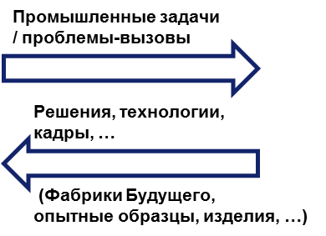
ТехНет в контексте НТИ
«Туманные технологии»
Большие данные
Системы распределенного реестра
Новые и портативные источники энергии
Сенсорика и компоненты робототехники
Технологии управления свойствами биологических объектов
Искусственный интеллект
Квантовые технологии
Новые производственные технологии
Технологии беспроводной связи
Нейротехнологии и технологии виртуальной и дополненной реальностей
1
2
3
4
5
6
7
8
9
10
1
Приоритеты технологической политики
Технологии**
Приоритеты научной политики
1
Робото-
техника
Аддитивные
технологии
2
Сенсо-
рика
Типы
“Фабрик Будущего”:
I. Цифровая фабрика (Digital Factory)
II. “Умная” фабрика (Smart Factory)
III. Виртуальная фабрика
(Virtual Factory)
2
Запрос технологий
…
Университеты НТИ
Управление карьерами
3
Большие
вызовы
науки
Индустриальный Интернет; Big Data
3
4
4
5
«Фабрика
будущего»
5
Рынки*
Уровни полигонов (TestBeds)
“Фабрик Будущего”:
I. Промышленность
(НПО “Сатурн”, …)
II. Университет
(ИППТ СПбПУ, …)
III. Центр сертификации
(Сколтех/МГУ,…)
IV Мейкерство, FabLab*, инжиниринговый центр, акселератор, WS*, STEM*, CDIO*, …
Таланты***
6
Большие
проекты
6
7
ТНК российского происхождения
Приоритеты образовательной политики
7
8
Запрос рынков
Новые
материалы
Цифровое моделирование и проектирование
8
9
9
10
Приоритеты экономической политики
Сервисы****
Требования к институтам развития
10
1
2
3
4
5
6
7
8
9
10
Развитие интеллектуальной собственности
Обеспечение особых условий на внутреннем рынке (квазимонополии)
Налоговая система
«0+Э»
Комфортная юрисдикция
Поддержка продвижения стандартов
Консьерж-служба
Стимулирование потребителей компаний НТИ
Поддержка стратегического роста
Сетевой реестр компаний НТИ
Маркетинг и поддержка экспорта регионов
Notes:
С этим слайдом не понятно, что можно сделать. Будем думать

Slide 6
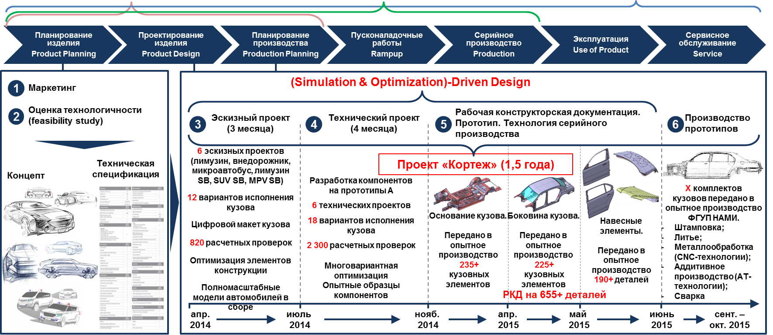
В России есть опыт создания элементов современной Фабрики Будущего
Digital Factory
Smart Factory
Virtual Factory
Automotive Digital-Smart-Virtual Factory of the Future
(реализуется совместно Инжиниринговым центром «Центр компьютерного инжиниринга» СПбПУ,
Институтом передовых производственных технологий СПбПУ,
ООО «Политех-Инжиниринг» и ООО Лаборатория "Вычислительная механика" (CompMechLab®)

Slide 7
Научно-исследовательские проекты «5-100»
Требования к проектам
Преимущества получат проекты
Связь с научными тематиками САЕ, получившими поддержку (должен быть инициирован соответсвующей САЕ)
Новизна и актуальность научного исследования, соответствие глобальной научной повестке
Мировая значимость и/или превосходство результатов
Создание центров превосходства
Не менее 50 % софинансирования от университета и партнеров
Реализуемые совместно:
С ведущими мировыми университетами (TOP-100 предметных рейтингов THE, QS или ARWU)
С международными исследовательскими организациями в рамках крупных проектов
С крупными индустриальными партнерами в рамках долгосрочных программ сотрудничества
С другими университетами-участниками проекта повышения конкурентоспособности, в том числе другими САЕ, получившими поддержку
Принципиально: исключение дублирования с другими проектами университета, реализуемыми при поддержке Министерства: Постановления №№ 218 и 220, инжиниринговые центры
7

Slide 8
УКРУПНЕННЫЙ ПЛАН РАБОТ НА 2016 г.
июнь | июль | август | сентябрь | октябрь | ноябрь | декабрь
Формирование органов управления
Размещение основных подразделений в НИК
Передача МТБ в САЕ ЦП ППТ
Развитие образовательной деятельности: СОС, Аккредитация, Двойные дипломы, МООС, новые подходы в образовании, Олимпиада НТИ,
«Полигоны-демонстраторы», разработка и доведение до реализации технологий (TRL7)
Национальный центр тестирования, верификации, валидации
НТИ ППТ «ТехНэт»

